Slide 1
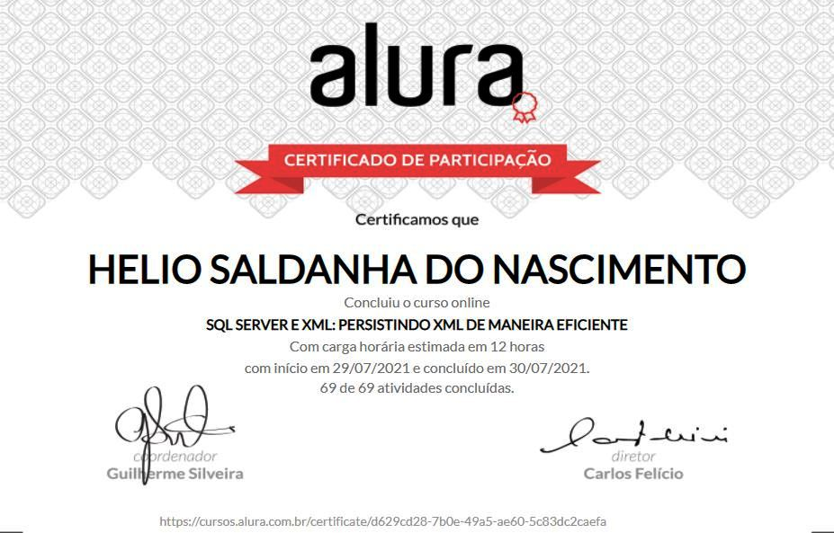

Slide 2
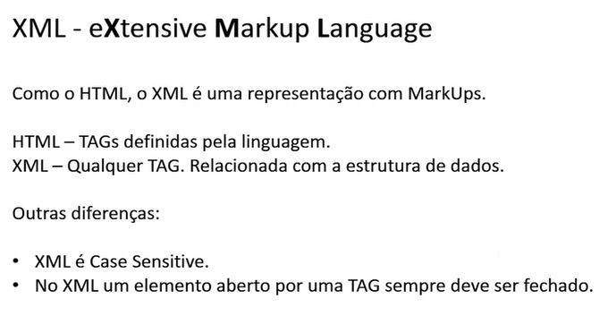

Slide 3
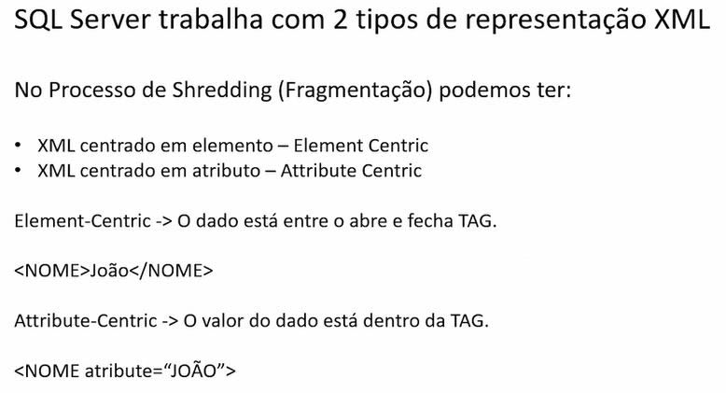

Slide 4
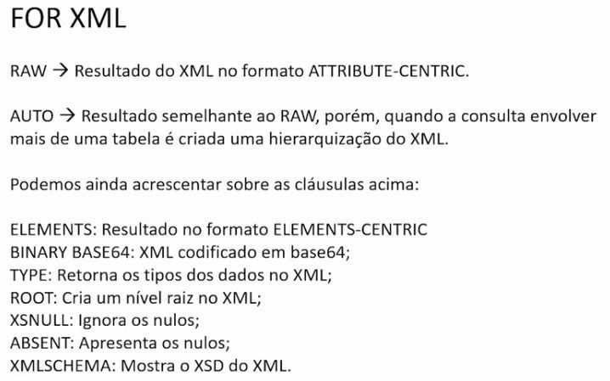

Slide 5
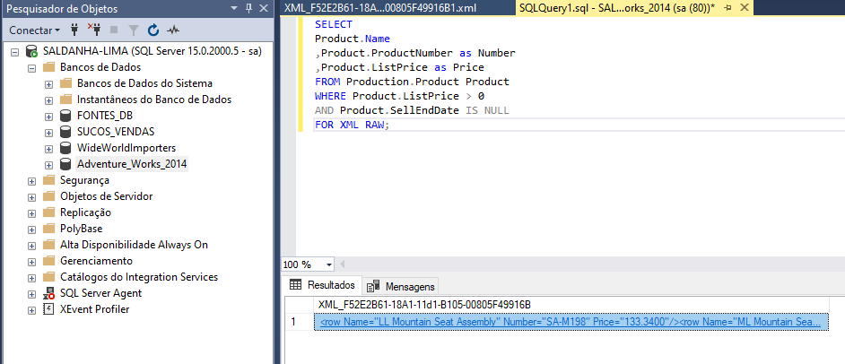
FOR XML RAW

Slide 6
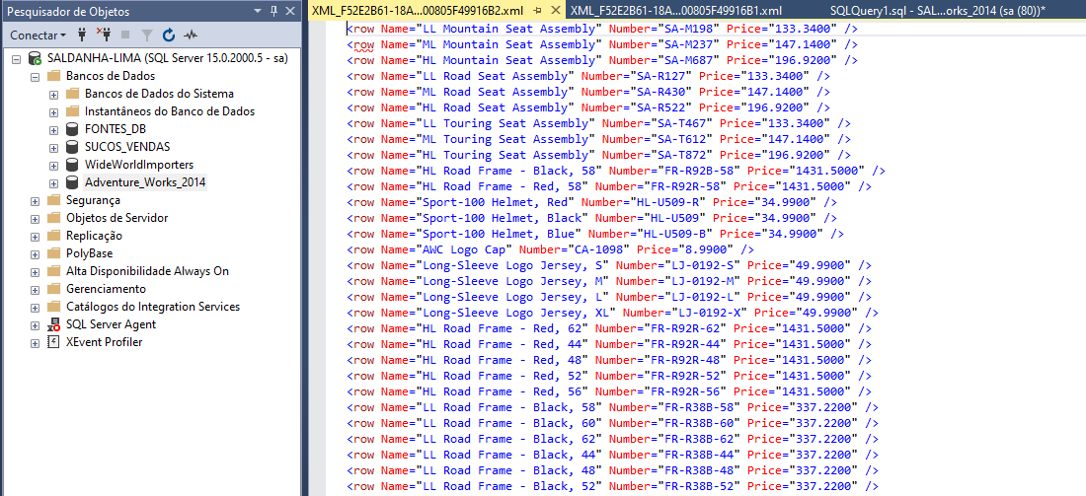
FOR XML RAW
Resultado

Slide 7
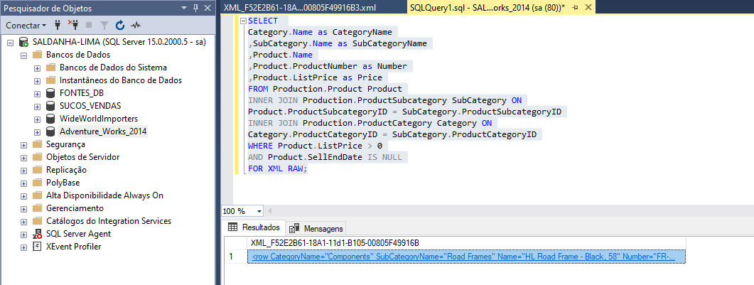
FOR XML RAW
SubCategoria

Slide 8
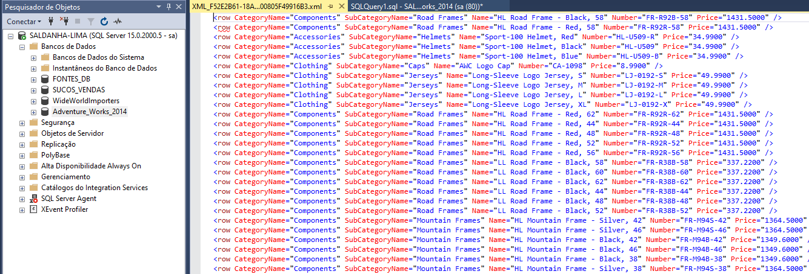
FOR XML RAW
SubCategoria Resultado

Slide 9
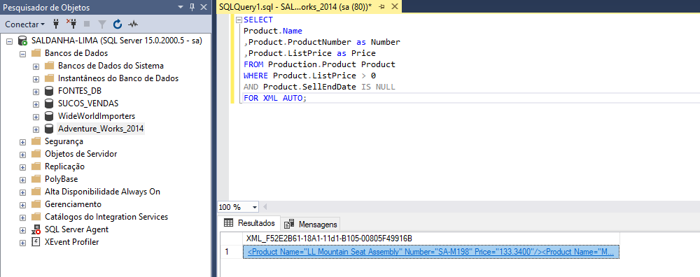
FOR XML AUTO

Slide 10
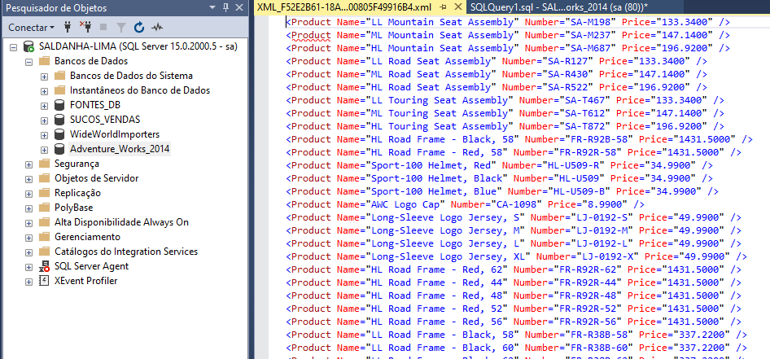
FOR XML AUTO
Resultado

Slide 11
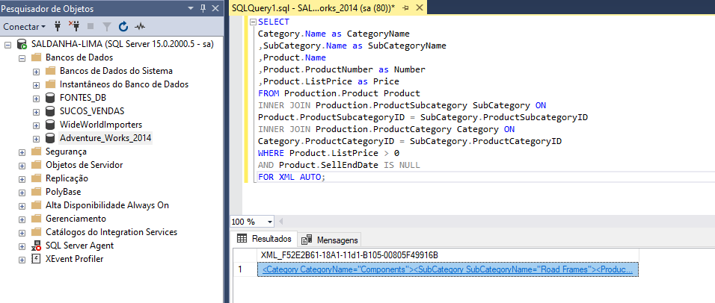
FOR XML AUTO
SubCategoria

Slide 12
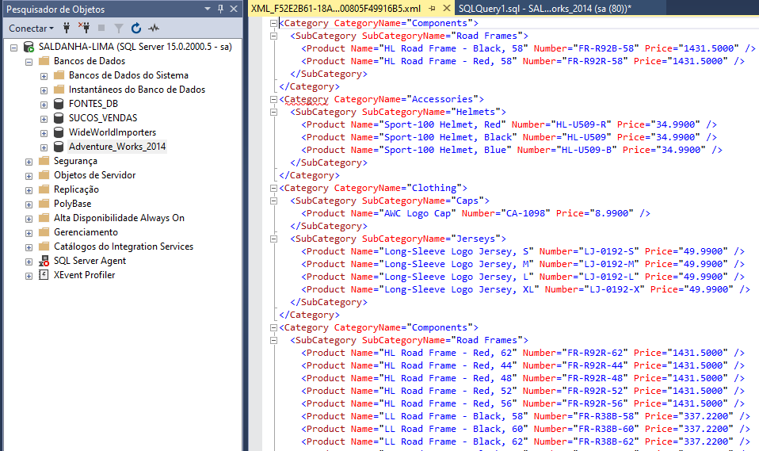
FOR XML AUTO
Resultado

Slide 13
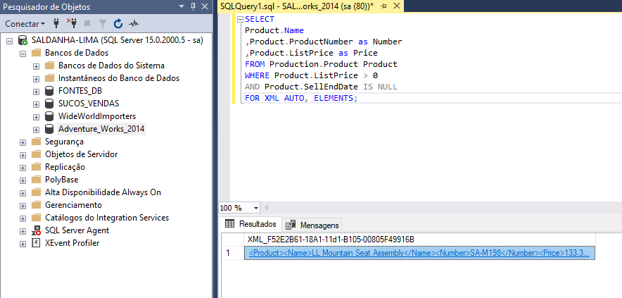
FOR XML ELEMENTS

Slide 14
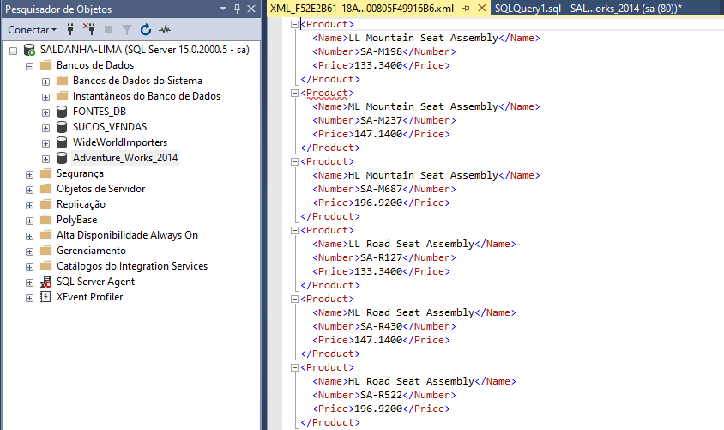
FOR XML ELEMENTS
Resultado

Slide 15
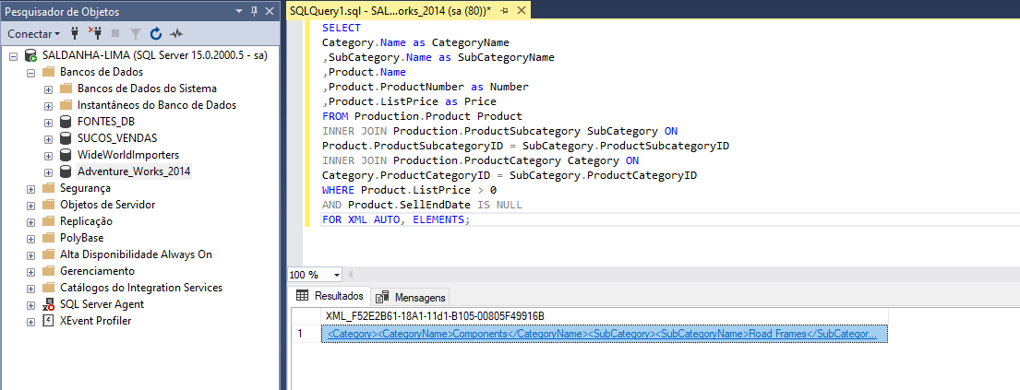
FOR XML ELEMENTS
SubCategoria

Slide 16
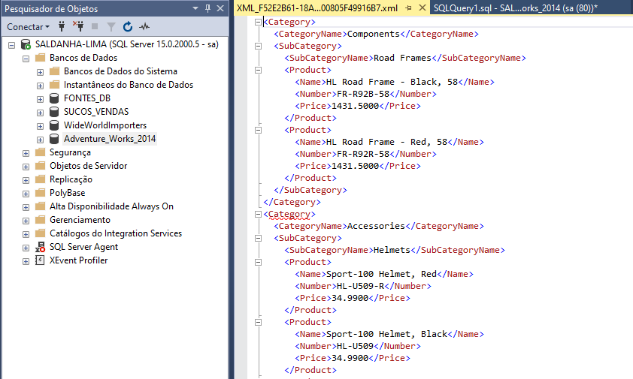
FOR XML ELEMENTS
SubCategoria Resultado

Slide 17
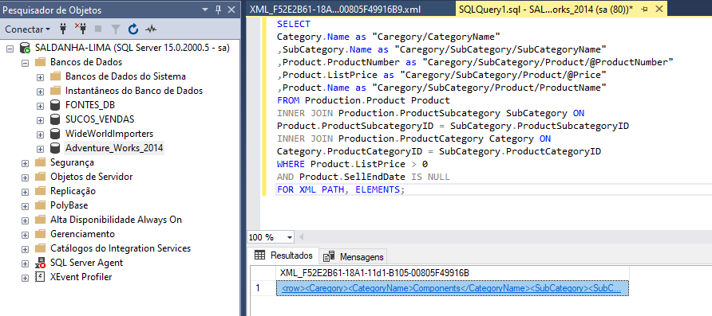
Construindo o próprio XML

Slide 18
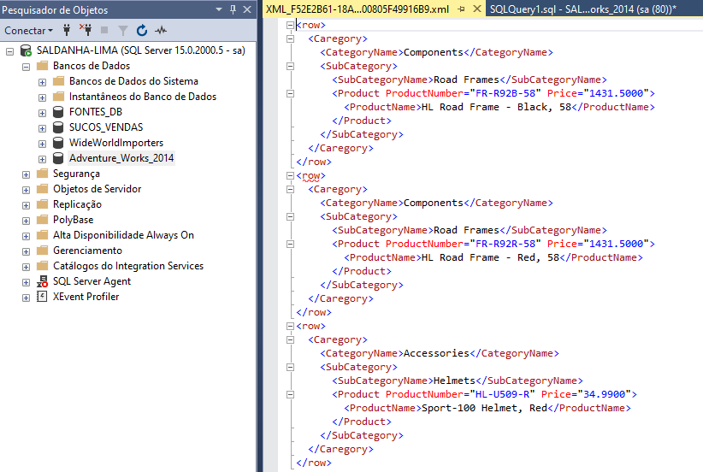
Construindo o próprio XML
Resultado

Slide 19
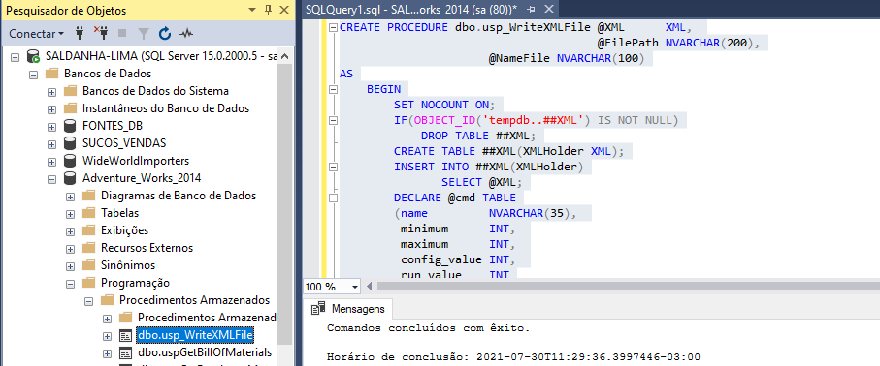
XML em arquivo externo
Store Procedure

Slide 20
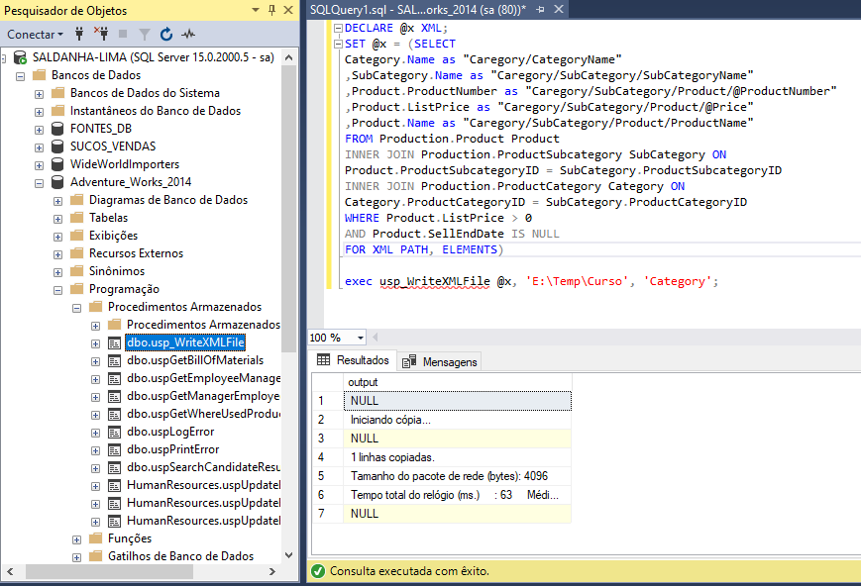
XML em arquivo externo
Store Procedure _ Execute

Slide 21
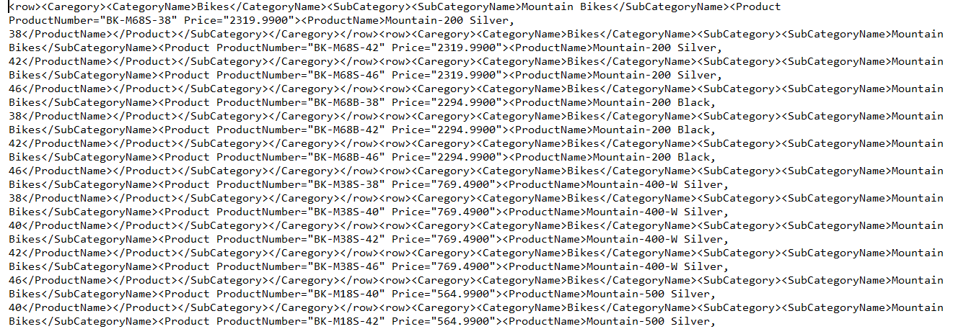
XML em arquivo externo
Store Procedure _ Result

Slide 22
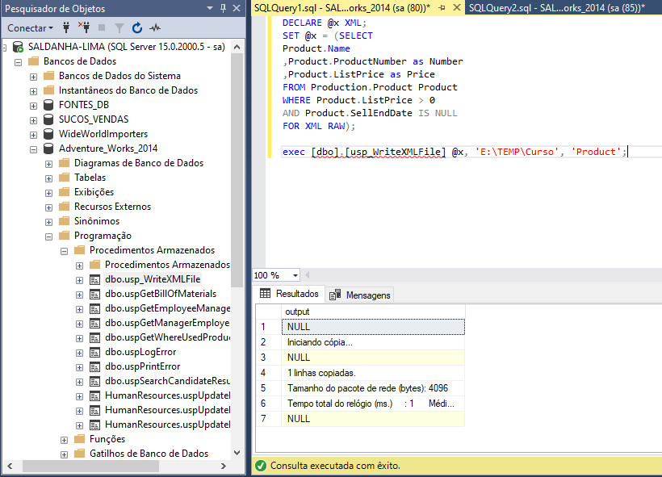
Criando XML em arquivo externo
Product

Slide 23
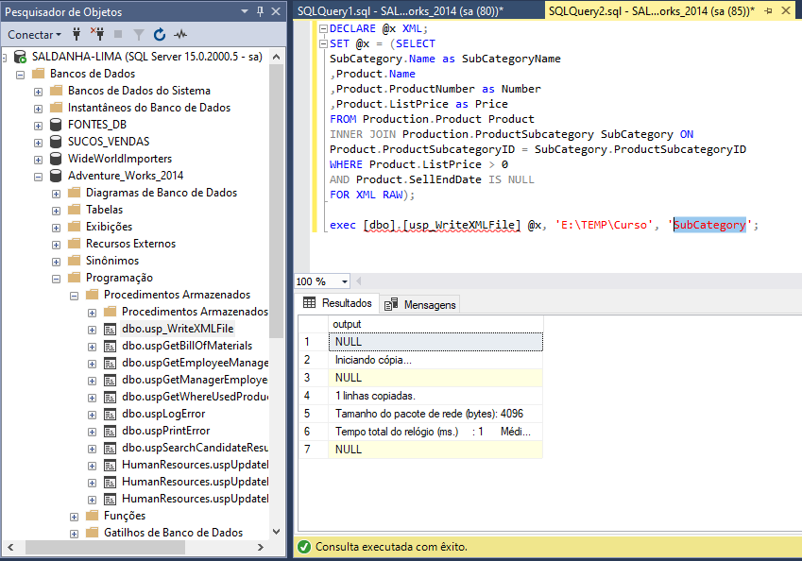
Criando XML em arquivo externo
SubCategory

Slide 24
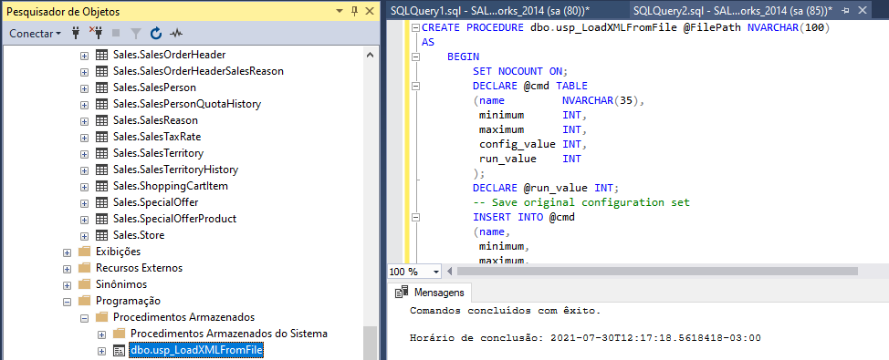
Lendo XML de arquivo externo
Store Procedure

Slide 25
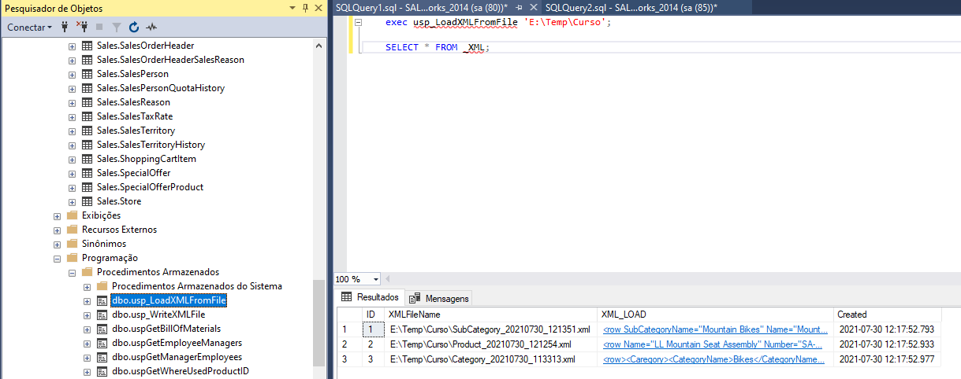
Lendo XML de arquivo externo
Resultado

Slide 26
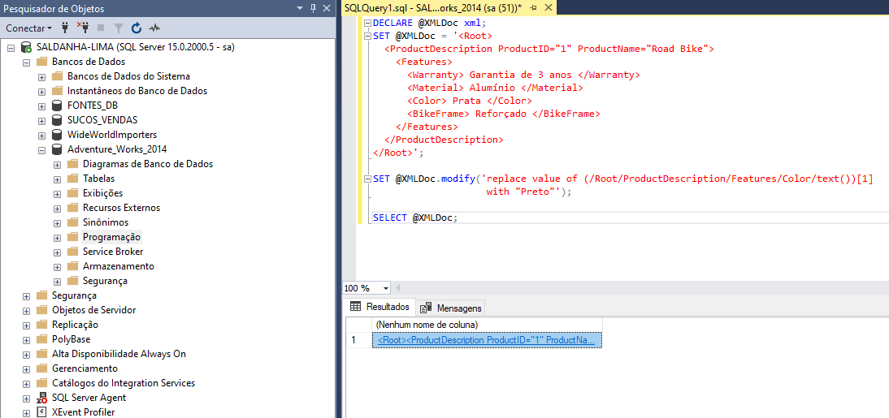
Modificando o texto da TAG

Slide 27
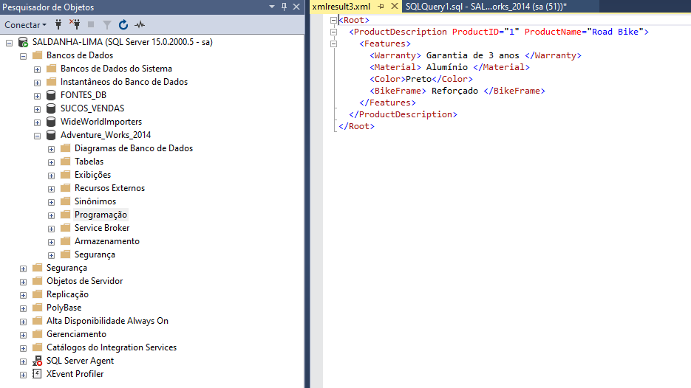
Modificando o texto da TAG
Resultado

Slide 28
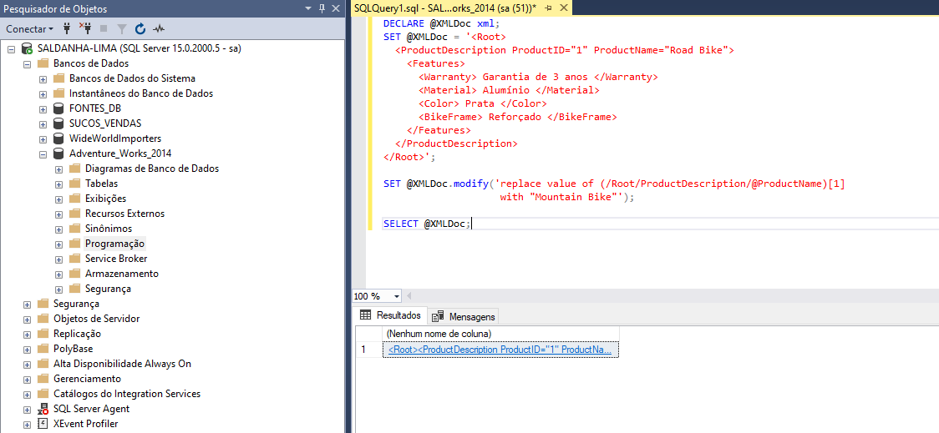
Modificando o atributo

Slide 29
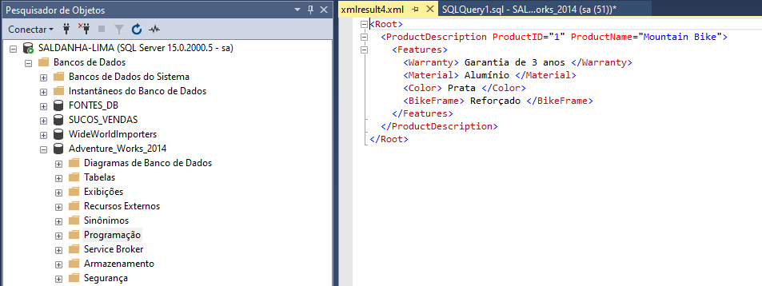
Modificando o atributo
Resultado

Slide 30
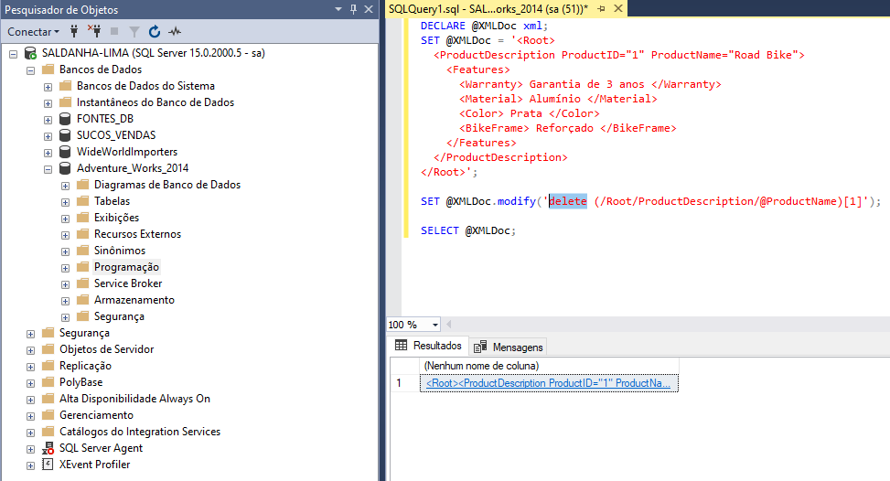
Apagando um atributo

Slide 31
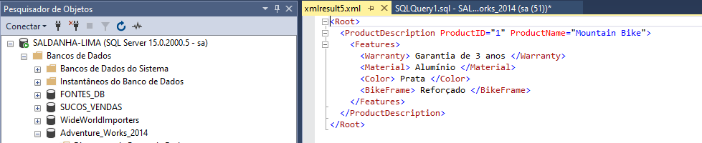
Apagando um atributo
Resultado

Slide 32
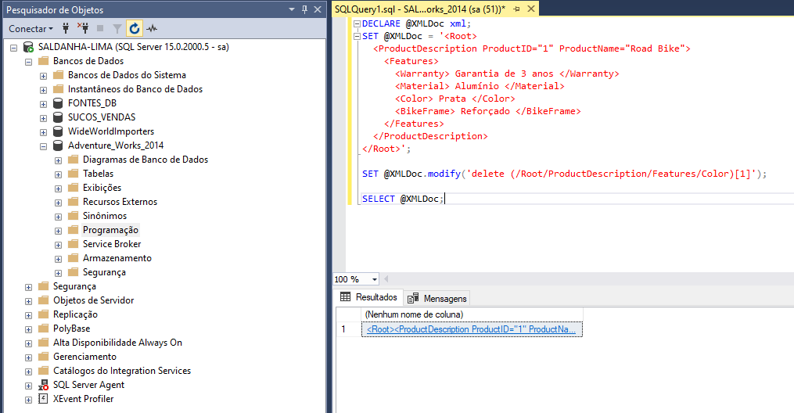
Apagando um elemento

Slide 33
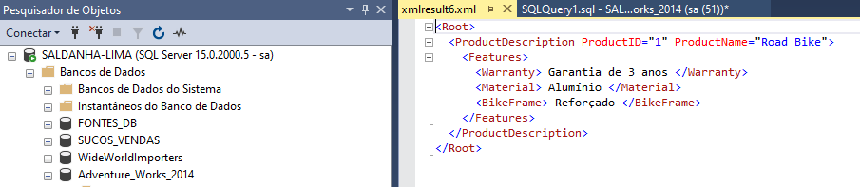
Apagando um elemento
Resultado

Slide 34
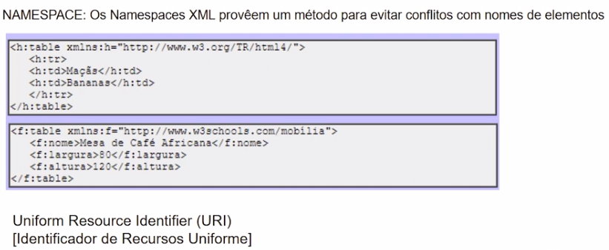
Namespace

Slide 35
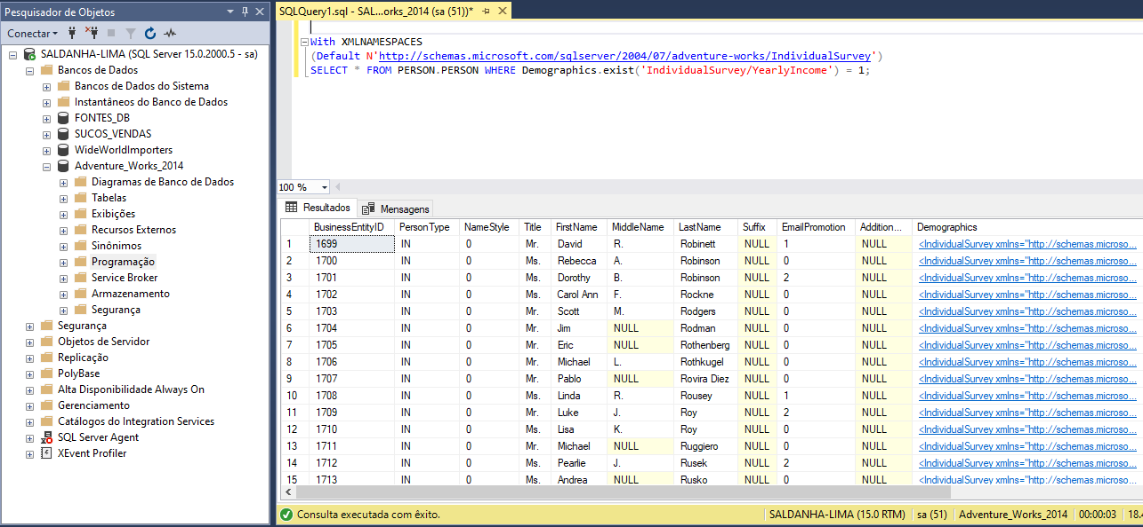
Método Exit

Slide 36
FIM

